Slide 1







La tribu des Préhistos
Françoise Demars, illustrations de Samuel Ribeyron
Littérature/Lecture
Découverte du livre
1
Numérote chaque partie du livre avec la bonne légende.
1 – Première de couverture
2 – Page de titre
3 – Table des matières
4 – Quatrième de couverture
2
Recopie le titre des trois histoires du livre.
1 :
2 :
3 :
3
Complète la fiche d’identité du livre.
Titre :
Auteur :
Illustrateur :
Editeur :
Collection :

Slide 2
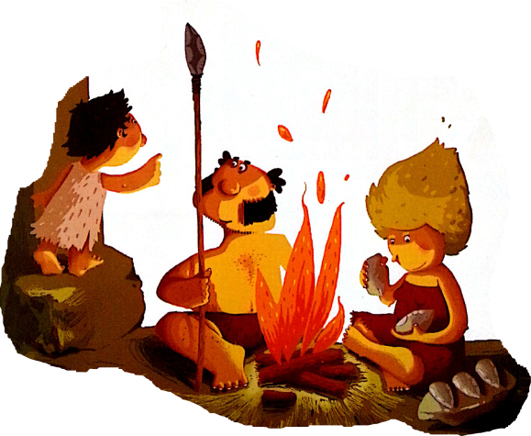
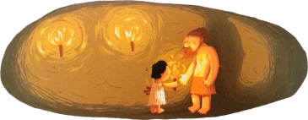
La tribu des Préhistos
Françoise Demars, illustrations de Samuel Ribeyron
Littérature/Lecture
Découverte du livre
1
Qui sont les personnages représentés sur la couverture ?
2
Quelle histoire te parait la plus intéressante. Explique pourquoi ?
3
Dessine la maison des Préhistos.
4
Réponds aux questions suivantes.
Combien de personnes composent la tribu ?
Comment les Préhistos s’habillent-ils ?
Avec quoi chassent les Préhistos ?

Slide 3
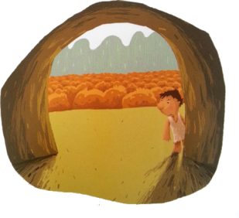
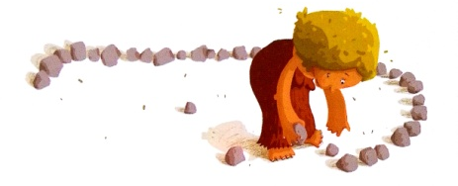
La tribu des Préhistos
Françoise Demars, illustrations de Samuel Ribeyron
Littérature/Lecture
La nouvelle grotte p. 6 à 9
1
Pourquoi les Préhistos changent-ils de grotte ?
2
Rohar n’aime pas la nouvelle grotte. Pourquoi ?
3
Colorie les étiquettes qui correspondent à ce que ressent Rohar en découvrant la grotte.
frissonnant
excité
heureux
tremblant
soulagé
amusé
effrayé
curieux
4
Dessine ce qui a effrayé Rohar.
5
Comment l’ombre disparait-elle ?

Slide 4
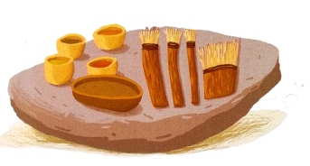
La tribu des Préhistos
Françoise Demars, illustrations de Samuel Ribeyron
Littérature/Lecture
La nouvelle grotte p. 10 à 15
1
Pourquoi Rohar se sent-il rassuré ?
2
Colorie de la même couleur le nom du personnage et ce qu’il fait.
Grand-mère Altamira
fait le lit de la tribu.
Grand-père le Rouge
prépare un bon repas
Vénus
installe son atelier.
Pincevent
décore la grotte.
Oma
allume un grand feu.
Opa
accroche des torches.
Pierrette
accroche un rideau.
3
Lis la phrase et illustre-la.
4
D’après toi, pourquoi Rohar se sent bien à présent dans la nouvelle grotte ?
Rohar apporte le mammouth-sac à Oma.

Slide 5
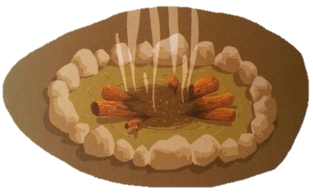
La tribu des Préhistos
Françoise Demars, illustrations de Samuel Ribeyron
Littérature/Lecture
Le feu du volcan p. 18 à 28
1
Combien de temps mettent les Préhistos pour arriver au volcan ?
2
Que vont-ils chercher et pourquoi ?
3
Pour chacun des personnages suivants, explique comment il tente d’aller chercher le feu ?
Opa :
Oma :
Pincevent :
4
Trouve dans le texte les 6 raisons pour lesquelles les Préhistos ont besoin du feu.

Slide 6
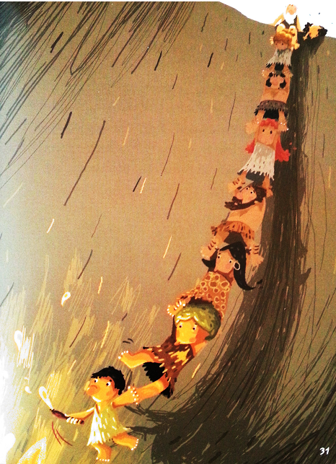
La tribu des Préhistos
Françoise Demars, illustrations de Samuel Ribeyron
Production d’écrit
Le feu du volcan
Observe l’illustration suivante et invente la suite de l’histoire. (Pense à sauter des lignes.)

Slide 7
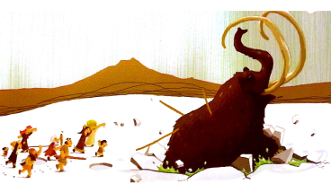
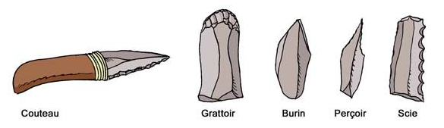
La tribu des Préhistos
Françoise Demars, illustrations de Samuel Ribeyron
Littérature/Lecture
La chasse au mammouth p. 34 à 42
1
Qu’utilise la tribu pour chasser le mammouth ?
2
Qui prend la direction des opérations ?
3
Explique le piège des Préhistos pour capturer la bête ?
4
Quelles parties du vieux mammouth les Préhistos récupèrent-ils ?
5
Entoure l’outil qu’ils utilisent pour découper le mammouth quand ils l’ont capturé :
6
Rohar était en train de lancer une pierre quand il est tombé dans l’eau glacée. Dessine ce qu’il visait :
Illustrations : Ticayou - éd.Milan - ticayou.canalblog.com

Slide 8
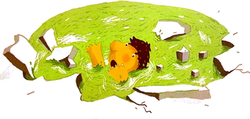
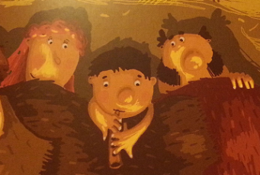
La tribu des Préhistos
Françoise Demars, illustrations de Samuel Ribeyron
Littérature/Lecture
La chasse au mammouth p. 43 à 47
1
D’après toi, comment Rohar va-t-il sortir de l’eau gelée ?
2
Lis la fin de l’histoire pour découvrir ce qu’a imaginé l’auteur.
Cite 3 raisons pour lesquelles Rohar est content de sa journée.

Slide 9
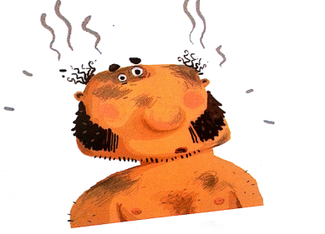
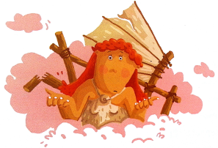
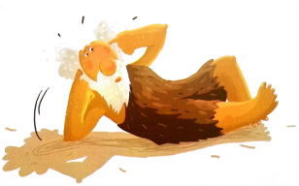
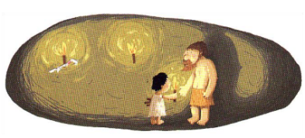
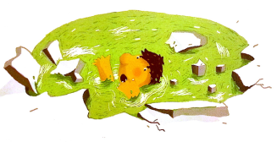
La tribu des Préhistos
Françoise Demars, illustrations de Samuel Ribeyron
Littérature/Lecture
Evaluation
1
Recopie la phrase qui correspond à cette illustration.
2
Pour chacune de ces affirmations, réponds par vrai ou faux.
Pincevent taille un escalier pour aller chercher le feu dans le volcan.
Rohar a failli se noyer pendant la chasse au mammouth.
Grand-père le Rouge est trop fatigué pour chercher du feu.
Rohar est content de changer de grotte.
Rohar voit un ours au fond de la grotte.
Grand-mère Altamira trouve la solution pour attraper le feu du volcan.
vrai
faux
vrai
faux
vrai
faux
vrai
faux
vrai
faux
vrai
faux
4
Comment les Préhistos utilisent-ils le feu ? Donne 3 utilisations.
5
Associe chaque illustration à la bonne histoire.
La nouvelle grotte
Le feu du volcan
La chasse au mammouth

